Slide 1
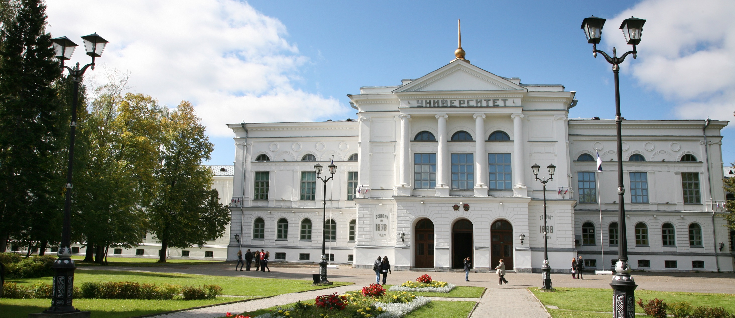
Разработка и апробация практики эффективного разрешения конфликтных ситуаций в студенческой среде
Подкладова Татьяна Дмитриевна
Щелин Игорь Владимирович
Пучкина Юлия Александровна

Slide 2
Цель и задачи проекта
Цель:
исследование возможностей развития благоприятной кампусной среды в ТГУ через внедрение практики эффективного разрешения конфликтных ситуаций среди студентов.
Задачи:
проведение исследования показателей психологической безопасности, мотивации обучения, психологического микроклимата студенческой группы, особенностей учебной и социально-психологической адаптации первокурсников, референтной значимости университета и факультета/института;
разработка рекомендаций по нивелированию угроз психологической безопасности студентов;
создание студенческой службы конфликтологической помощи из студентов-медиаторов;
повышение осведомленности студентов и сотрудников ТГУ о конструктивном разрешении конфликтов и формирование у них навыков эффективного общения.
Реализация программы повышения конкурентоспособности Томского государственного университета, II этап, 2015-2016 гг

Slide 3
Основные мероприятия и результаты проекта
Проведение исследование «Психологическая безопасность студентов вуза»(319 студентов, 7 факультетов). Результаты представлены на факультеты, опубликованы в статье. Разработаны рекомендации по нивелированию угроз психологической безопасности студентов;
Знакомство с практикой конструктивного разрешения конфликтов и применения медиативных технологий в образовательных учреждениях. Участие в конференции «Доказательное проектирование о оценка социальных программ и политик»(г. Москва), рабочие встречи в Центре судебно-правовой реформы(г. Москва);
Разработка и проведение тренинга «Навыки конструктивного разрешения конфликтов в студенческой среде» в объеме 24 часов. Тренинг прошли и получили сертификаты 14 человек;
Проведение секции «Служба разрешения конфликтов в учреждениях профессионального образования» в рамках межрегионального семинара «Создание условий для реализации прав несовершеннолетних, находящихся в конфликте с окружением и законом» прошедшего на базе НИ ТГУ;
Проведение мини-тренингов и информационно-просветительских занятий с кураторами(июль-сентябрь): 6 занятий, общая численность участников – не менее 80 человек;
Создание и поддержка групп в социальных сетях : Служба медиации ТГУ https://vk.com/mediation_tomsk , Сообщество волонтеров –медиаторов ТГУ (закрытая группа) https://vk.com/mediation_tsu , электронная почта службы: mediation-tsu@mail.ru;
Информационное сопровождение реализации проекта на сайте ТГУ и в социальных сетях.
Реализация программы повышения конкурентоспособности Томского государственного университета, II этап, 2015-2016 гг

Slide 4
Дальнейшие планы и действия
Разработка и ведение кампусного курса «Конструктивное разрешение конфликтных ситуаций(медиация)»;
Проведение исследования психологической безопасности преподавателей и сотрудников ТГУ;
Изучение показателей психологической безопасности студентов на всех факультетах с включением таких показателей как конфессиональная и этническая толерантность
Разработка и издание пособия «Психологическая безопасность и конструктивное разрешение конфликтов»;
Информирование и просвещение университетского сообщества о возможностях конструктивного разрешения конфликтных ситуаций;
Продвижение службы медиации ТГУ в студенческой среде, поддержка волонтеров-медиаторов;
Продвижение медиации в региональной и профессиональной среде через курсы повышения квалификации специалистов системы среднего образования, поддержку и сопровождение действующих служб медиации в образовательных учреждениях.
Реализация программы повышения конкурентоспособности Томского государственного университета, II этап, 2015-2016 гг

Slide 5
Спасибо за внимание!
Национальный исследовательский
Томский государственный университет
634050, г. Томск, пр. Ленина, 36
+7 (3822) 52-98-52, +7 (3822) 52-95-85 (факс)
rector@tsu.ru
www.tsu.ru

